Slide 1
学校飼育動物作文のテキストマイニング ー原文参照による性差の検討ー
日本発達心理学会第30回大会
堀恭子 いとうたけひこ 安藤孝敏
（聖学院大学） （和光大学） （横浜国立大学）

Slide 2
研究の背景 我が国における学校動物飼育
我が国における動物の学校飼育
→明治時代に始まった歴史のある試みだが、
学校教育に組み込むための体制は十分ではない
1980年代頃～
自然発生的に獣医師による近隣の小学校の動物飼育支援
例：東京都獣医師会が動物の学校飼育支援
→事業の一環としてこれらモデル校の児童作文を収集・出版
学校教育の中の動物飼育活動の意義検討
→現存の児童作文が題材として適当ではないか

Slide 3
研究の意義：作文の分析
作文分析：一般に文章構成力と認知能力に重点
→発達段階により、評価が変化・比較が困難
動物飼育体験の意義の検討：子どもたちの実体験を
発達段階による差異も考慮に入れながらの検証が必要
作文分析による動物飼育体験の意義検討を可能にする方法
＝テキストマイニングの使用
動物飼育体験の意義、動物とふれあい、感情や情動発達、
飼育員活動を通しての対人コミュニケーション能力発達等
探索的に検討する可能性がある

Slide 4
目 的
①児童作文の内容を探索的に検討：
児童作文をテキストマイニングによる分析
モデル校となった小学校の児童の
動物についての興味、活動、得られた感情を対象
探索的検討
②原文参照による検討：
①の結果についてより詳細の分析が必要な項目を
テキストマイニングの原文参照機能を用いて
さらに分析し、考察する

Slide 5
方 法
対象：『学校動物飼育モデル校事業の作文集』
4冊（2001年-2004年）掲載の小学生作文386編
方法：作文内容をテキスト化し、
テキストマイニングの手法を用いて内容語を分析
使用ソフト： Text Mining Studio Ver.4.1
（株式会社 数理システム）

Slide 6
結果１．基本情報
対象となった作文:386名分
（低学年1～3年：121編、高学年4～6年：264編、不明1編）
一人当たりの作文の文字数：326.3文字
平均文長：14.6文字/1文
内容語の延べ単語数：50417単語
単語種別数：5313種

Slide 7
考察１． （資料①～③参照）
名詞（話題・テーマを表現）→うさぎにかかわることが多い
（高出現単語・使用人数多数単語より）
動詞（行為を表現）→能動的表現と関心を示す表現両方がある
高・低学年別動詞使用頻度と主語述語分析を組み合わせて予測
（高学年）能動的活動が特徴
「飼育委員会に入る」、自分たちが「えさをやる」、「掃除などをする」
（低学年）能動的ではないが関心を示す表現が特徴
（動物を）「さわる」、（動物と）「あそぶ」（小屋に）「いく」
形容詞（気持・評価を表現）
→動物飼育から受ける気持ち・動物に対する気持ち共肯定的な表現
（動物飼育から受けとる気持ち） 「良い」「うれしい」「楽しい」
（動物に対して）「かわいい」「すごい」
単語数の出現頻度と使用人数多数単語比較
→「能動的にかかわる」「関わらないが関心を示す」という立場の違いが反映
学年に関わりなく全体的に動物や動物飼育に肯定的であった

Slide 8
結果２：性別ごとの単語使用頻度
人数比から割り出した動詞使用頻度の期待値と実測値のズレの大きさからみた使用頻度高群
表１.性別ごとの単語使用頻度（カイ二乗検定、p<.05）
女子児童 |  |  | 男子児童
順位 | 頻出単語 | 頻度指標値 | 順位 | 頻出単語 | 頻度指標値
1 | 大好き | 17.8 | 1 | 死ぬ | 25.8
2 | 外 | 17.2 | 2 | 思う | 21.2
3 | 好き | 16.2 | 3 | やる | 19.5
4 | 食べる | 14.4 | 4 | いく | 14.5
5 | 家 | 14.2 | 5 | がんばりたい | 14.1
6 | 六年生 | 12.2 | 6 | 生きる | 13.9
7 | 触れない | 9,8 | 7 | 仕事 | 13.7
8 | さわる | 9,7 | 8 | 先生 | 13.6
9 | 小屋 | 9,5 | 9 | くれる | 12.5
10 | できない | 9.4 | 10 | ウサギ | 12.3

Slide 9
考察２．（結果②、資料④より）
①性別ごとの動詞使用頻度より：
女子児童：好意的・養育的とらえ方・関わるのが当たり前
「（大）好き」「（動物が）食べる」「さわる」「さわれない」「元気」「外」に「いる」
男子児童：仕事としてのとらえ方・
生死など継続的にかかわることにより得られる観察眼
「頑張りたい」「仕事」「先生」「死ぬ」「生きる」「逃げる」
②出現した名詞の捉え方の肯定的・否定的峻別結果より：資料④参照
（ Text Mining Studio Ver.の機能使用）
ウサギ→肯定・否定ともに一番多かった
その他の名詞→否定的な表現が少なくなっている
気持ち、動物、ヤギ、チャボ、世話等で
肯定的な捉えがとても高くなっていた

Slide 10
結果③「死」に関する原文参照
「死」が表現されている文脈の質的検討：「死」が表現されている作文を収集、「死」が含まれる部分を抜きだしその文脈を質的分析し検討
表2.原文参照による「死」の表現
表現項目 | 男子 |  | 女子
 | 度数 | 度数 /属性合計 | 度数 | 度数 /属性合計
悲しい | 12 | 15.6 | 26 | 17.0
かわいそう | 3 | 3.9 | 2 | 1.3
寂しい | 1 | 1.3 | 3 | 2.0
残念 | 3 | 3.9 | 6 | 3.9
びっくり | 0 | 0.0 | 1 | 0.7
大切に育てる（世話する） | 17 | 22.1 | 34 | 22.2
回想の中の出来事 | 16 | 20.8 | 41 | 26.8
死別体験 | 8 | 10.4 | 9 | 5.9
寿命（として折り合いをつける） | 0 | 0.0 | 7 | 4.6
動物はいつか死ぬ（という理解） | 2 | 2.6 | 3 | 2.0
生と死の体験=命の大切さ | 8 | 10.4 | 8 | 5.2
忘れない・大好き・ありがとう | 1 | 1.3 | 2 | 1.3
責任 | 2 | 2.6 | 3 | 2.0.
動物の擬人化（忘れないで・天国に行く） | 3 | 3.9 | 5 | 3.3
観察 | 1 | 1.3 | 1 | 0.7
社会問題（提起） | 0 | 0.0 | 2 | 1.3
合 計 | 77 |  | 153

Slide 11
考察３．「死」の表現の性差について
＠カイ二乗検定による性差は認められなかったが、
＠寿命（と折り合いをつける）はp値→0.06
男子児童に表現が見られなかった項目
男子児童の表現が女子児童の約2倍の項目
から、、、
男子児童は動物の死を「寿命（だと折り合いをつける）
ことなく、「(日常とは違う)死別体験」に
「びっくりする」様子が推測された

Slide 12
まとめと今後の課題
「学校動物飼育教育モデル校」の児童の様子として確認：
達成感と飼育好き、労働参加と動物理解
動物と他者への思いやり、動物接触の楽しみ
動物の喜びという擬人的な捉え方
自分の喜び、自分の振り返り
「死」の表現に男女児童に違いが見られた
今後の課題：
社会情勢の変化→直近の4年間の作文と比較検討
考察③は推察の域を出ない→原文参照の対象を拡げる

Slide 13
資料①高出現単語＆使用人数多数単語
表１.高出現単語
単語 | 思う | ウサギ | いる | やる | 言う | 動物 | チャボ | 掃除 | 世話 | 可愛い
品詞 | 動詞 | 名詞 | 動詞 | 動詞 | 動詞 | 名詞 | 名詞 | 名詞 | 名詞 | 形容詞
出現頻度（単語数） | 1185 | 1116 | 434 | 424 | 400 | 365 | 357 | 317 | 298 | 293
表２.使用人数多数単語
単語 | 思う | ウサギ | いる | やる | 言う | 可愛い | する | 見る | 良い | 学校
品詞 | 動詞 | 名詞 | 動詞 | 動詞 | 動詞 | 形容詞 | 動詞 | 動詞 | 形容詞 | 名詞
使用人数（人） | 310 | 215 | 209 | 183 | 182 | 181 | 161 | 158 | 156 | 152

Slide 14
資料②：高・低学年別動詞使用頻度
人数比から割り出した動詞使用頻度の期待値と実測値のズレの大きさからみた使用頻度高群
表３.高・低学年別動詞使用頻度
低学年頻出動詞（カイ二乗検定、p<.05）
順位 | 単語 | 属性頻度 | 全体頻度 | 指標値
1 | さわる | 35 | 83 | 44.0
2 | 遊ぶ | 27 | 74 | 28.2
3 | いく | 22 | 59 | 24.2
4 | おく | 17 | 38 | 22.5
5 | あげる | 32 | 115 | 20.2
6 | いう | 22 | 68 | 20.0
7 | 来る | 40 | 156 | 19.0
8 | いる | 50 | 209 | 16.6
9 | する | 30 | 113 | 16.3
10 | 見る | 36 | 144 | 15.3
11 | たつ | 14 | 41 | 13.6
12 | ふるえる | 8 | 13 | 13/1
13 | ねる | 10 | 23 | 12.9
14 | なでる | 11 | 28 | 12/8
15 | おわる | 11 | 30 | 11.8
16 | つれる | 10 | 26 | 11.4
17 | はしる | 6 | 7 | 11.2
18 | みる | 12 | 36 | 11.2
19 | 遊びたい | 7 | 12 | 11.1
20 | よろこぶ | 8 | 17 | 11.1
高学年頻出動詞（カイ二乗検定、p<.05）
順位 | 単語 | 属性頻度 | 全体頻度 | 指標値
1 | 入る | 122 | 130 | 46.7
2 | やる | 160 | 182 | 38.7
3 | 終わる | 50 | 50 | 25/5
4 | 思う | 95 | 109 | 21.1
5 | 決める | 38 | 38 | 19.4
6 | 持つ | 33 | 34 | 14.9
7 | 考える | 31 | 32 | 13.9
8 | 教える | 44 | 49 | 12.7
9 | がんばりたい | 31 | 33 | 11.9
10 | したい | 38 | 42 | 11.6
11 | 知る | 26 | 27 | 11.3
12 | 入れる | 71 | 84 | 10.8
13 | がんばる | 74 | 88 | 10.4
14 | 出す | 38 | 43 | 9.6
15 | やらない | 22 | 23 | 9.3
16 | 産む | 17 | 17 | 8.7
17 | 始まる | 17 | 17 | 8.7
18 | 取る | 17 | 17 | 8.7
19 | わかる | 55 | 65 | 8.5
20 | 生まれる | 28 | 31 | 8.4

Slide 15
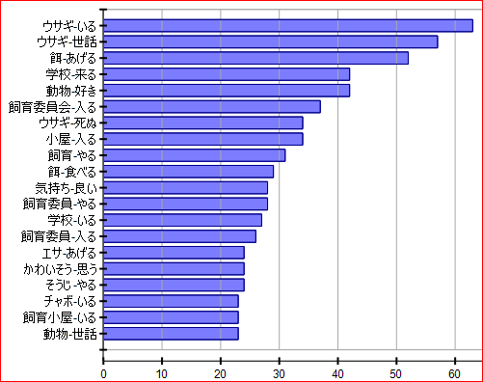
資料③：主語述語組み合わせ頻度
図１.主語述語組み合わせ頻度

Slide 16
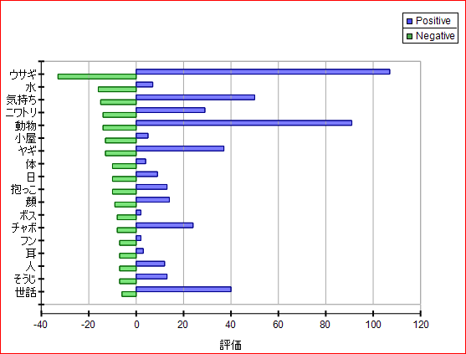
資料④：一般名詞表現のポジティブ・ネガティブ
図２.一般名詞表現のポジティブネガティブ

Slide 17
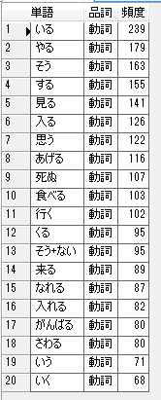
結果詳細②：動詞＝行為

Slide 18
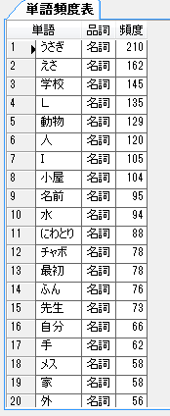
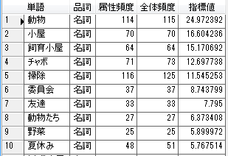
結果詳細④：名詞
＝話題・テーマ
高学年頻出一般名詞（カイ二乗検定、p<.05）
低学年頻出一般名詞
ことば間に差が出なかった

Slide 19
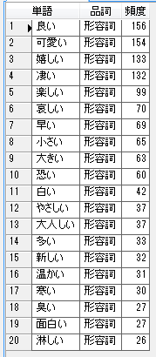
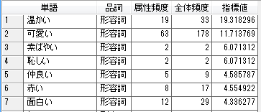
結果詳細⑤：形容詞
＝気持ち・評価
高学年頻出形容詞（カイ二乗検定、p<.05）
低学年頻出形容詞（カイ二乗検定、p<.05）

Slide 20
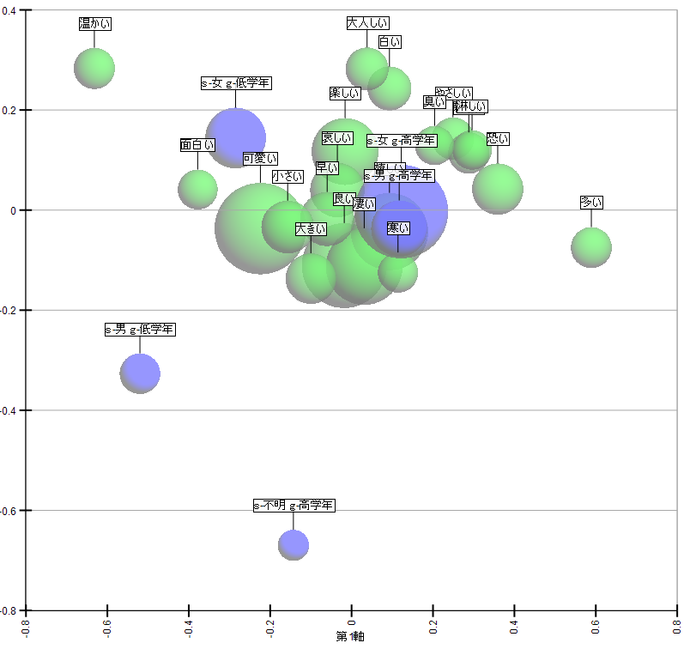
結果詳細⑨：形容詞表現のポジティブ・ネガティブ

Slide 21
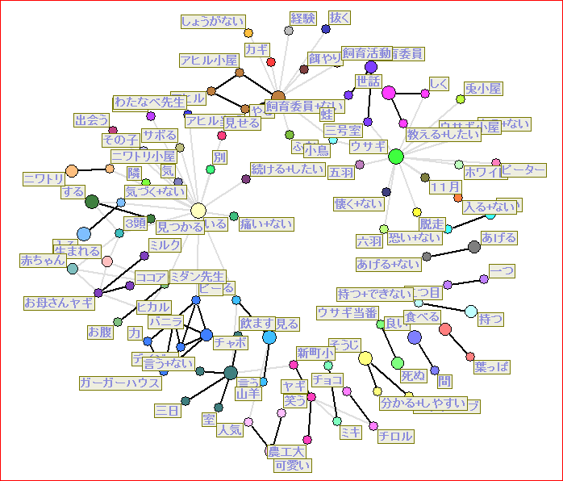
結果詳細⑩：出現言語ネットワーク

Slide 22
結果②：学年別作文数
表１.学年別作文数
表2.高低学年別作文数
学年 | 作文数
1年 | 41
2年 | 54
3年 | 26
4年 | 87
5年 | 95
6年 | 82
不明 | １
学年 | 作文数
低学年（1～3年） | 121
高学年（4～6年） | 264
不明 | 1

